Slide 1
Android Webview独立进程架构实战
Allen
2019.07
20:00课程正式开始

Slide 2





享学讲师团队
Alvin老师
曾就业于三星中国研究院及小米旗下互联网公司担任Android任软件工程师及项目经理
拥有扎实的C/Java 基础，深入研究android系统多年。
讲课形象生动，热情洋溢
Lison老师
复旦大学工程硕士，专注技术十年，产品控、代码控，拥有丰富的项目经验，主持研发了多个成功上线的大型互联网项目。热爱互联网，热衷于各种Web技术，精通JAVA、J2EE和前端开发，擅长互联网高并发、高可靠架构设计，有丰富的实战经验。
Allen老师
国防科技大学计算机学院研究生毕业， 十余年Android 及移动互联网开发经验，开发的软件有的被收购，有的进入了Google Play的Top paid list，对全栈有自己独特的见解，热爱技术，热爱互联网，实战经验非常丰富。
Zero老师
前阿里P7移动架构师，曾就职于Nubia等一线互联网公司。有多年的项目研发经验，精通Android 高级控件开发，性能优化，多种开源框架开发经验，热爱代码，对Android情有独钟，讲课生动，有激情。
Lance老师
某游戏公司主程，前爱奇艺高级工程师。多年移动平台开发经验，涉猎广泛，热爱技术与研究。主要对NDK、架构与性能优化拥有深入的理解及开发经验。授课严谨负责。

Slide 3
1、H5会替代Native么
2、什么情况下使用H5
3、Webview和App其他组件的关系和通信
4、Webview和Native的通信
5、WebView 缓存机制 & 资源加载方案
6、Webview安全漏洞

Slide 4
1、H5会替代Native么？
?

Slide 5
1.2 2010左右
安全性差，被赛门铁克公司列为 2009 年最差安全记录之一；
稳定性不好，导致 Mac 电脑死机；
迟迟未推出移动版，导致手机等移动设备访问 Flash 视频网站时消耗了大量额外的电力；
flash 主要的操作习惯均为鼠标定制，在多点触摸操作方式中，大量 Flash 网站需要重写。

Slide 6
1.3 Facebook html5
https://www.facebook.com/notes/facebook-engineering/using-html5-today/438532093919/
https://www.infoq.com/news/2012/09/Facebook-HTML5-Native

Slide 7
1.4 Hybrid
各种技术都有其局限性也有其优点，如果能够把握好各技术的特点，把合适的技术用来解决合适的问题，做成 Hybrid 应用是较好的方案（fb 之前过于偏重 HTML5，我认为这不是我所描述的 hybrid 形式）。

Slide 8
1、H5会替代Native么
2、什么情况下使用H5
3、Webview和App其他组件的关系和通信
4、Webview和Native的通信
5、WebView 缓存机制 & 资源加载方案
6、Webview安全漏洞

Slide 9
2.1、Native和Html5比较
用户体验 | web App | native App
需要下载 | 即用即得 | 需要
应用可实现功能 | 大部分 | 全部
响应速度 | 一般 | 快
UI | 几乎可实现任意效果UI | 没有不可能
影音功能 | 可 | 没有不可能

Slide 10


2.2、什么情况下使用Native？
用户体验
数据安全
流量转化

Slide 11
2.3 什么时候使用HTML5？
页面风格无系统要求
交互比较少
点击深度比较深

Slide 12
1、H5会替代Native么
2、什么情况下使用H5
3、Webview和App其他组件的关系和通信
4、Webview和Native的通信
5、WebView 缓存机制 & 资源加载方案
6、Webview安全漏洞

Slide 13



3、App架构设计
Android操作系统
硬件
JNI库
Base
网络
common
业务模块
层次化
模块化
控件化
Notes:
• All these methods do only one thing “Separation of Concerns” or “Layered Architecture” but in their own way.
• All these concepts are pretty old, like idea of MVC was tossed in 1970s.
• All these patterns forces a separation of concerns, it means domain model and controller logic are decoupled from user interface (view). As a result maintenance and testing of the application become simpler and easier.

Slide 14
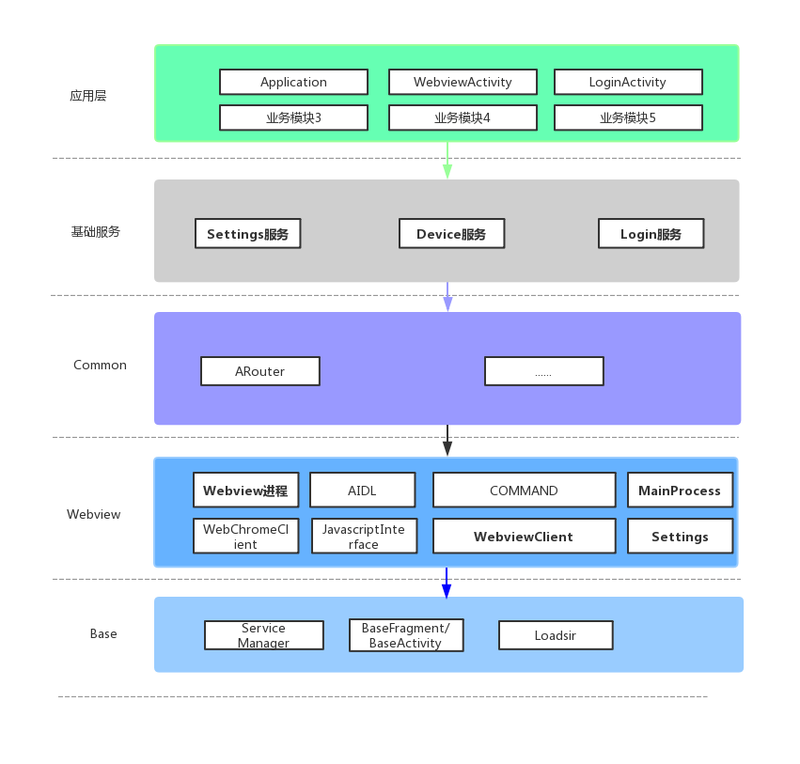
3.2、App和其他组件之间的关系
Notes:
Readable and maintainable code
Modular code which provides high degree of decoupling
More testable code
Code which is fun to work with
The component that stores system’s state (whether this state persistent or not). This component is referred to as Model.
The component that handles input-output from/to the user. This component is referred to as View.
The component that encapsulates the logical functionality of the system. This component is referred to as Controller/Presenter.

Slide 15
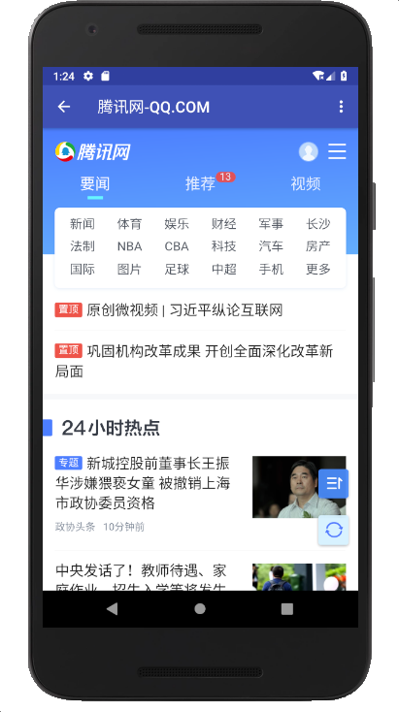
3.3、Webview组成
ActionBar
标题
菜单
Webview
还有其他的么？

Slide 16
3.4 WebView架构
WebView是一个基于webkit引擎、展现web页面的控件。Android的Webview在低版本和高版本采用了不同的webkit版本内核，4.4后直接使用了Chrome。
显示和渲染Web页面
直接使用html文件（网络上或本地assets中）作布局
可和JavaScript交互调用

Slide 17
3.5.1 Webview类常用方法—加载URL
//方式1. 加载一个网页：
webView.loadUrl("http://www.google.com/");
//方式2：加载apk包中的html页面
webView.loadUrl("file:///android_asset/test.html");
//方式3：加载手机本地的html页面 webView.loadUrl("content://com.android.htmlfileprovider/sdcard/test.html");
// 方式4： 加载 HTML 页面的一小段内容
WebView.loadData(String data, String mimeType, String encoding) // 参数说明： // 参数1：需要截取展示的内容 // 内容里不能出现 ’#’, ‘%’, ‘\’ , ‘?’ 这四个字符，若出现了需用 %23, %25, %27, %3f 对应来替代，否则会出现异常 // 参数2：展示内容的类型 // 参数3：字节码

Slide 18
3.5.2 Webview类常用方法—WebView的状态
//激活WebView为活跃状态，能正常执行网页的响应
webView.onResume() ；
//当页面被失去焦点被切换到后台不可见状态，需要执行onPause
//通过onPause动作通知内核暂停所有的动作，比如DOM的解析、plugin的执行、JavaScript执行。
webView.onPause()；
//当应用程序(存在webview)被切换到后台时，这个方法不仅仅针对当前的webview而是全局的全应用程序的webview
//它会暂停所有webview的layout，parsing，javascripttimer。降低CPU功耗。
webView.pauseTimers()
//恢复pauseTimers状态
webView.resumeTimers()；
//销毁Webview //在关闭了Activity时，如果Webview的音乐或视频，还在播放。就必须销毁Webview
//但是注意：webview调用destory时,webview仍绑定在Activity上
//这是由于自定义webview构建时传入了该Activity的context对象
//因此需要先从父容器中移除webview,然后再销毁webview:
rootLayout.removeView(webView); webView.destroy();

Slide 19
3.5.3 Webview类常用方法—前进/后退网页
//是否可以后退
Webview.canGoBack()
//后退网页
Webview.goBack()
//是否可以前进
Webview.canGoForward()
//前进网页
Webview.goForward()
//以当前的index为起始点前进或者后退到历史记录中指定的steps
//如果steps为负数则为后退，正数则为前进
Webview.goBackOrForward(intsteps)
public boolean onKeyDown(int keyCode, KeyEvent event) {
if ((keyCode == KEYCODE_BACK) && mWebView.canGoBack()) {
mWebView.goBack();
return true;
}
return super.onKeyDown(keyCode, event);
}
常见用法：Back键控制网页后退
问题：在不做任何处理前提下 ，浏览网页时点击系统的“Back”键,整个 Browser 会调用 finish()而结束自身
目标：点击返回后，是网页回退而不是推出浏览器
解决方案：在当前Activity中处理并消费掉该 Back 事件

Slide 20
3.5.4 Webview类常用方法—清除缓存数据
//清除网页访问留下的缓存
//由于内核缓存是全局的因此这个方法不仅仅针对webview而是针对整个应用程序. Webview.clearCache(true);
//清除当前webview访问的历史记录
//只会webview访问历史记录里的所有记录除了当前访问记录
Webview.clearHistory()；
//这个api仅仅清除自动完成填充的表单数据，并不会清除WebView存储到本地的数据 Webview.clearFormData()；

Slide 21
3.6.1 WebSettings类
//声明WebSettings子类
WebSettings webSettings = webView.getSettings();
//如果访问的页面中要与Javascript交互，则webview必须设置支持Javascript
webSettings.setJavaScriptEnabled(true);
// 若加载的 html 里有JS 在执行动画等操作，会造成资源浪费（CPU、电量）
// 在 onStop 和 onResume 里分别把 setJavaScriptEnabled() 给设置成 false 和 true 即可
//支持插件
webSettings.setPluginsEnabled(true);
//设置自适应屏幕，两者合用
webSettings.setUseWideViewPort(true); //将图片调整到适合webview的大小
webSettings.setLoadWithOverviewMode(true); // 缩放至屏幕的大小
//缩放操作
webSettings.setSupportZoom(true); //支持缩放，默认为true。是下面那个的前提。
webSettings.setBuiltInZoomControls(true); //设置内置的缩放控件。若为false，则该WebView不可缩放 webSettings.setDisplayZoomControls(false); //隐藏原生的缩放控件
//其他细节操作
webSettings.setCacheMode(WebSettings.LOAD_CACHE_ELSE_NETWORK); //关闭webview中缓存
webSettings.setAllowFileAccess(true); //设置可以访问文件
webSettings.setJavaScriptCanOpenWindowsAutomatically(true); //支持通过JS打开新窗口
webSettings.setLoadsImagesAutomatically(true); //支持自动加载图片
webSettings.setDefaultTextEncodingName("utf-8");//设置编码格式

Slide 22
3.6.2 WebSettings类—设置WebView缓存
当加载 html 页面时，WebView会在/data/data/包名目录下生成 database 与 cache 两个文件夹
请求的 URL记录保存在 WebViewCache.db，而 URL的内容是保存在 WebViewCache 文件夹下
是否启用缓存：
//优先使用缓存:
WebView.getSettings().setCacheMode(WebSettings.LOAD_CACHE_ELSE_NETWORK);
//缓存模式如下：
//LOAD_CACHE_ONLY: 不使用网络，只读取本地缓存数据
//LOAD_DEFAULT: （默认）根据cache-control决定是否从网络上取数据。
//LOAD_NO_CACHE: 不使用缓存，只从网络获取数据.
//LOAD_CACHE_ELSE_NETWORK，只要本地有，无论是否过期，或者no-cache，都使用缓存中的数据。
//不使用缓存:
WebView.getSettings().setCacheMode(WebSettings.LOAD_NO_CACHE);
if (NetStatusUtil.isConnected(getApplicationContext())) {
webSettings.setCacheMode(WebSettings.LOAD_DEFAULT);//根据cache-control决定是否从网络上取数据。
} else {
webSettings.setCacheMode(WebSettings.LOAD_CACHE_ELSE_NETWORK);//没网，则从本地获取，即离线加载
}
webSettings.setDomStorageEnabled(true); // 开启 DOM storage API 功能
webSettings.setDatabaseEnabled(true); //开启 database storage API 功能
webSettings.setAppCacheEnabled(true);//开启 Application Caches 功能
String cacheDirPath = getFilesDir().getAbsolutePath() + APP_CACAHE_DIRNAME;
webSettings.setAppCachePath(cacheDirPath); //设置 Application Caches 缓存目录

Slide 23
3.7.1 WebViewClient类—shouldOverrideUrlLoading()
作用：处理各种通知 & 请求事件
作用：打开网页时不调用系统浏览器， 而是在本WebView中显示；在网页上的所有加载都经过这个方法,这个函数我们可以做很多操作。
//步骤1. 定义Webview组件
Webview webview = (WebView) findViewById(R.id.webView1);
//步骤2. 选择加载方式
//方式1. 加载一个网页：
webView.loadUrl("http://www.google.com/");
//方式2：加载apk包中的html页面
webView.loadUrl("file:///android_asset/test.html");
//方式3：加载手机本地的html页面
webView.loadUrl("content://com.android.htmlfileprovider/sdcard/test.html");
//步骤3. 复写shouldOverrideUrlLoading()方法，使得打开网页时不调用系统浏览器， 而是在本WebView中显示 webView.setWebViewClient(new WebViewClient() {
@Override
public boolean shouldOverrideUrlLoading(WebView view, String url) {
view.loadUrl(url); return true;
}
});

Slide 24
3.7.1 WebViewClient类—onPageStarted()
作用：开始载入页面调用的，我们可以设定一个loading的页面，告诉用户程序在等待网络响应。
webView.setWebViewClient (new WebViewClient() {
@Override public void onPageStarted(WebView view, String url, Bitmap favicon) {
//设定加载开始的操作
}
});

Slide 25
3.7.1 WebViewClient类—onPageFinished()
作用： 在页面加载结束时调用。我们可以关闭loading 条，切换程序动作。
webView.setWebViewClient (new WebViewClient() {
@Override public void onPageFinished(WebView view, String url) {
//设定加载开始的操作
}
});

Slide 26
3.7.1 WebViewClient类—onLoadResource()
作用： 在加载页面资源时会调用，每一个资源（比如图片）的加载都会调用一次。
webView.setWebViewClient (new WebViewClient() {
@Override public void onLoadResource(WebView view, String url) {
//设定加载开始的操作
}
});

Slide 27
3.7.1 WebViewClient类—onReceivedError()
作用： 加载页面的服务器出现错误时（如404）调用。 App里面使用webview控件的时候遇到了诸如404这类的错误的时候，若也显示浏览器里面的那种错误提示页面就显得很丑陋了，那么这个时候我们的app就需要加载一个本地的错误提示页面，即webview如何加载一个本地的页面
//步骤1：写一个html文件（error_handle.html），用于出错时展示给用户看的提示页面
//步骤2：将该html文件放置到代码根目录的assets文件夹下
//步骤3：复写WebViewClient的onRecievedError方法 //该方法传回了错误码，根据错误类型可以进行不同的错误分类处理 webView.setWebViewClient(new WebViewClient(){
@Override
public void onReceivedError(WebView view, int errorCode, String description, String failingUrl){
switch(errorCode) {
case HttpStatus.SC_NOT_FOUND:
view.loadUrl("file:///android_assets/error_handle.html");
break;
}
}
});

Slide 28
3.7.1 WebViewClient类—onReceivedSslError()
作用： 处理https请求 。 webView默认是不处理https请求的，页面显示空白，需要进行如下设置
webView.setWebViewClient(new WebViewClient() {
@Override public void onReceivedSslError(WebView view, SslErrorHandler handler, SslError error) {
handler.proceed();
//表示等待证书响应
// handler.cancel();
//表示挂起连接，为默认方式
// handler.handleMessage(null);
//可做其他处理
}
});
// 特别注意：5.1以上默认禁止了https和http混用，以下方式是开启
if (Build.VERSION.SDK_INT >= Build.VERSION_CODES.LOLLIPOP) {
mWebView.getSettings().setMixedContentMode(WebSettings.MIXED_CONTENT_ALWAYS_ALLOW);
}

Slide 29
3.7.1 WebViewClient类—onReceivedSslError()
作用： 处理https请求 。 webView默认是不处理https请求的，页面显示空白，需要进行如下设置
webView.setWebViewClient(new WebViewClient() {
@Override public void onReceivedSslError(WebView view, SslErrorHandler handler, SslError error) {
handler.proceed();
//表示等待证书响应
// handler.cancel();
//表示挂起连接，为默认方式
// handler.handleMessage(null);
//可做其他处理
}
});
// 特别注意：5.1以上默认禁止了https和http混用，以下方式是开启
if (Build.VERSION.SDK_INT >= Build.VERSION_CODES.LOLLIPOP) {
mWebView.getSettings().setMixedContentMode(WebSettings.MIXED_CONTENT_ALWAYS_ALLOW);
}

Slide 30
3.8.1 WebChromeClient类—onProgressChanged()
作用： 辅助 WebView 处理 Javascript 的对话框,网站图标,网站标题等等。
常见方法1： onProgressChanged（）
作用：获得网页的加载进度并显示
webview.setWebChromeClient(new WebChromeClient() {
@Override
public void onProgressChanged(WebView view, int newProgress) {
if (newProgress < 100) {
String progress = newProgress + "%"; progress.setText(progress);
} else {
}
});

Slide 31
3.8.1 WebChromeClient类—onReceivedTitle()
作用： 获取Web页中的标题，每个网页的页面都有一个标题，比如www.baidu.com这个页面的标题即“百度一下，你就知道”，那么如何知道当前webview正在加载的页面的title并进行设置呢？
webview.setWebChromeClient(new WebChromeClient() {
@Override
public void onReceivedTitle(WebView view, String title) { titleview.setText(title)；
});
});

Slide 32
3.8.1 WebChromeClient类—onReceivedTitle()
1、onJsAlert()
2、 onJsConfirm()
3、 onJsPrompt()
webview.setWebChromeClient(new WebChromeClient() {
@Override
public boolean onJsAlert(WebView view, String url, String message, final JsResult result) {
new AlertDialog.Builder(MainActivity.this)
.setTitle("JsAlert")
.setMessage(message)
.setPositiveButton("OK", new DialogInterface.OnClickListener() {
@Override
public void onClick(DialogInterface dialog, int which) {
result.confirm();
}
})
.setCancelable(false)
.show();
return true;
}
});

Slide 33
3.8.1 Webview使用方法小结

Slide 34
1、H5会替代Native么
2、什么情况下使用H5
3、Webview和App其他组件的关系和通信
4、Webview和Native的通信
5、WebView 缓存机制 & 资源加载方案
6、Webview安全漏洞

Slide 35
4.1、Webview和Native通信

Slide 36
4.2、Native调用Webview JS
特别注意：JS代码调用一定要在 onPageFinished（） 回调之后才能调用，否则不会调用。
方式1：通过WebView的loadUrl（）
方式2：通过WebView的evaluateJavascript（）

Slide 37
4.3、Webview JS调用Native
对于JS调用Android代码的方法有3种：
通过WebView的addJavascriptInterface（）进行对象映射
通过 WebViewClient 的shouldOverrideUrlLoading ()方法回调拦截 url
通过 WebChromeClient 的onJsAlert()、onJsConfirm()、onJsPrompt（）方法回调拦截JS对话框alert()、confirm()、prompt() 消息

Slide 38
1、H5会替代Native么
2、什么情况下使用H5
3、Webview和App其他组件的关系和通信
4、Webview和Native的通信
5、WebView 缓存机制 & 资源加载方案
6、Webview安全漏洞

Slide 39
5.1、Webview缓存机制汇总

Slide 40
5.2、Webview缓存模式
缓存模式是一种 当加载 H5网页时 该如何读取之前保存到本地缓存从而进行使用的方式； 即告诉Android WebView 什么时候去读缓存，以哪种方式去读缓存。
LOAD_CACHE_ONLY: 不使用网络，只读取本地缓存数据；
LOAD_NO_CACHE: 不使用缓存，只从网络获取数据；
LOAD_DEFAULT: （默认）根据cache-control决定是否从网络上取数据；
LOAD_CACHE_ELSE_NETWORK，只要本地有，无论是否过期，或者no-cache，都使用缓存中的数据。

Slide 41
5.3、Webview资源预加载
提早加载将需使用的H5页面，即提前构建缓存。
在Android 的BaseApplication里初始化一个WebView对象（用于加载常用的H5页面资源）；当需使用这些页面时再从BaseApplication里取过来直接使用

Slide 42
1、H5会替代Native么
2、什么情况下使用H5
3、Webview和App其他组件的关系和通信
4、Webview和Native的通信
5、WebView 缓存机制 & 资源加载方案
6、Webview安全漏洞

Slide 43
6.1、Webview漏洞类型
WebView中，主要漏洞有三类：
任意代码执行漏洞
密码明文存储漏洞
域控制不严格漏洞
WebView 任意代码执行漏洞
出现该漏洞的原因有三个：
WebView 中 addJavascriptInterface（） 接口
WebView 内置导出的 searchBoxJavaBridge_对象
WebView 内置导出的 accessibility 和 accessibilityTraversalObject 对象
Google 在Android 4.2 版本中规定对被调用的函数以 @JavascriptInterface进行注解从而避免漏洞攻击；android 4.2之前我们不用去关心了。

Slide 44
6.2、密码明文存储漏洞
WebView默认开启密码保存功能
开启后，在用户输入密码时，会弹出提示框：询问用户是否保存密码；
如果选择”是”，密码会被明文保到 /data/data/com.package.name/databases/webview.db 中，这样就有被盗取密码的危险
解决方案
关闭密码保存提醒
WebSettings.setSavePassword(false)

Slide 45
6.2、域控制不严格漏洞
即 A 应用可以通过 B 应用导出的 Activity 让 B 应用加载一个恶意的 file 协议的 url，从而可以获取 B 应用的内部私有文件，从而带来数据泄露威胁
// 需要使用 file 协议
setAllowFileAccess(true);
setAllowFileAccessFromFileURLs(false);
setAllowUniversalAccessFromFileURLs(false); // 禁止 file 协议加载 JavaScript
if (url.startsWith("file://") {
setJavaScriptEnabled(false);
} else {
setJavaScriptEnabled(true);
}

Slide 46
谢谢大家

